Slide 1
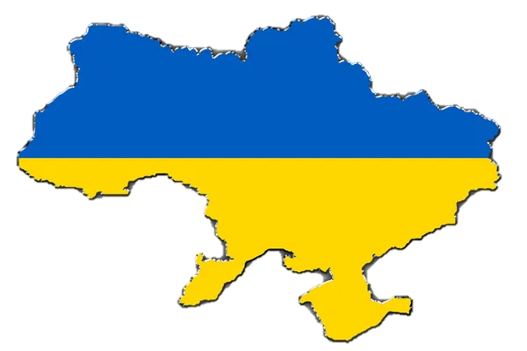
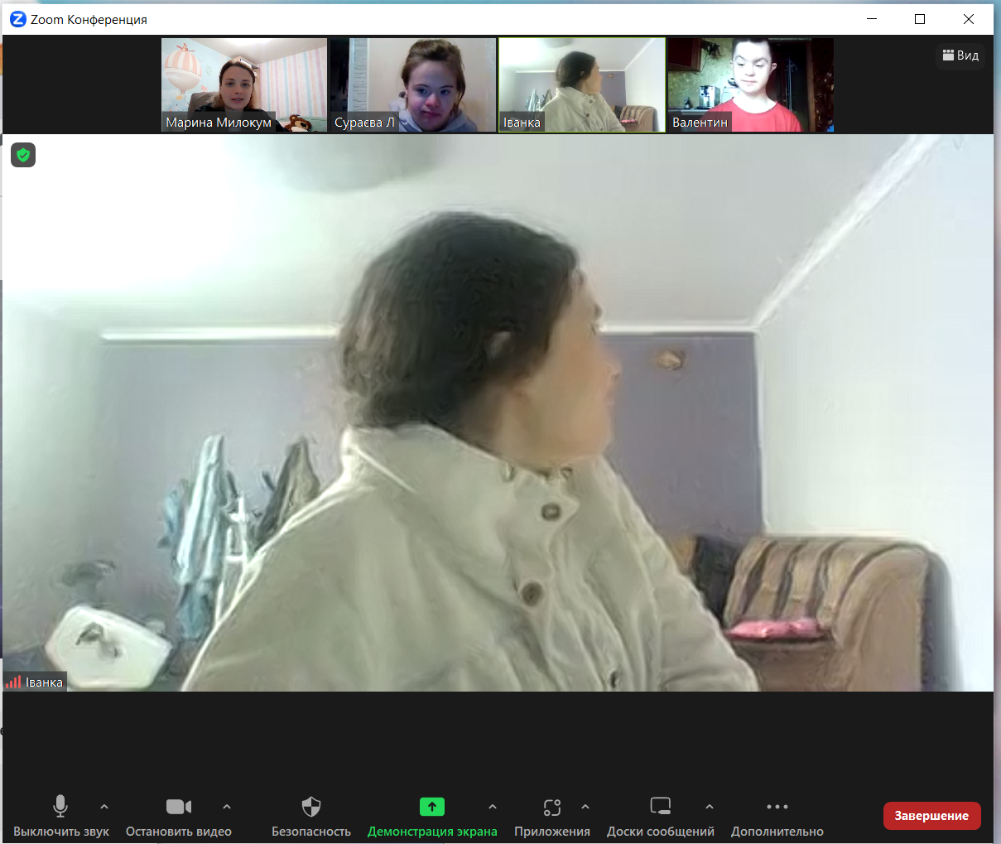
Доброго дня діти! Давайте пригадаємо в якій країні ми живемо?

Slide 2
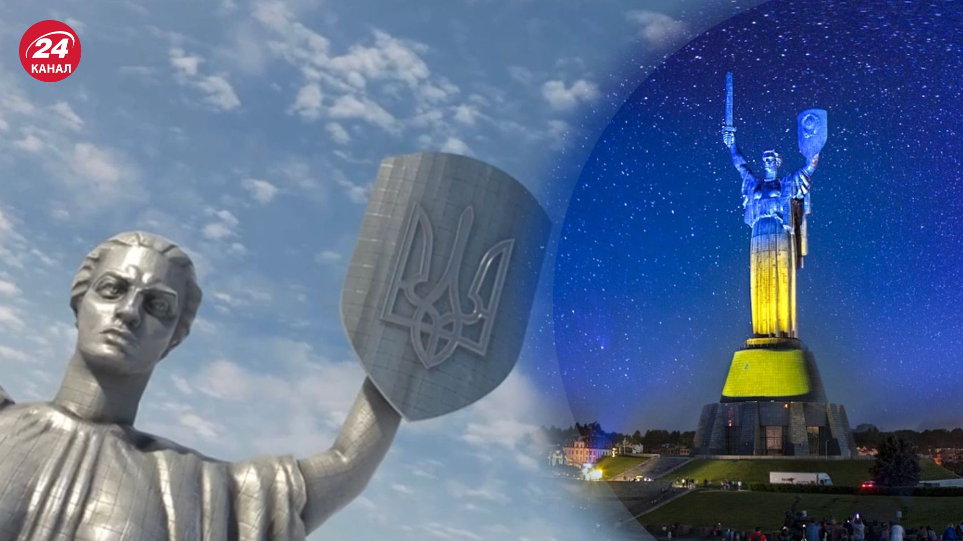
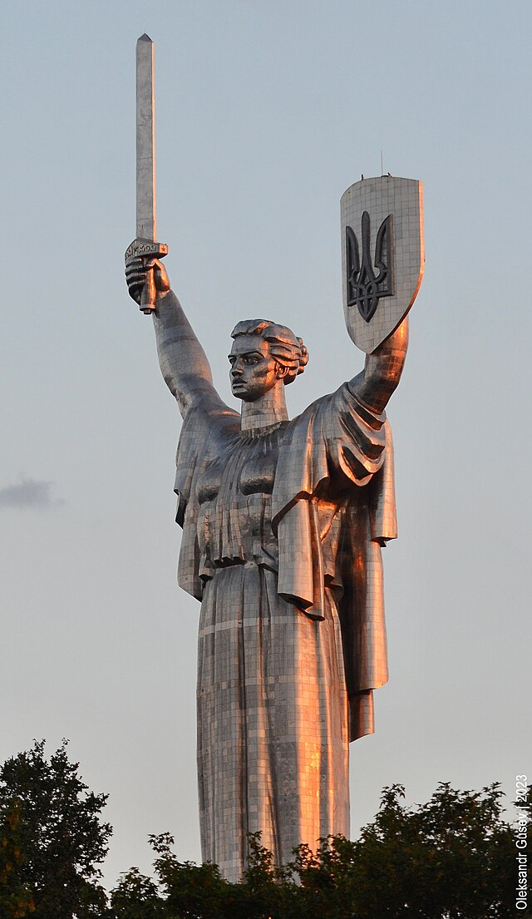
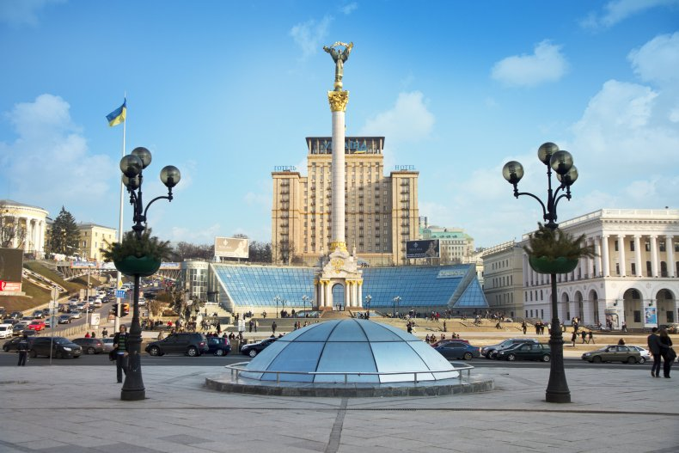

Slide 3
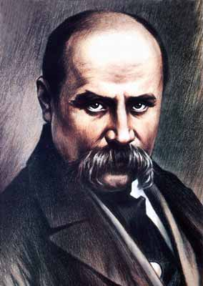
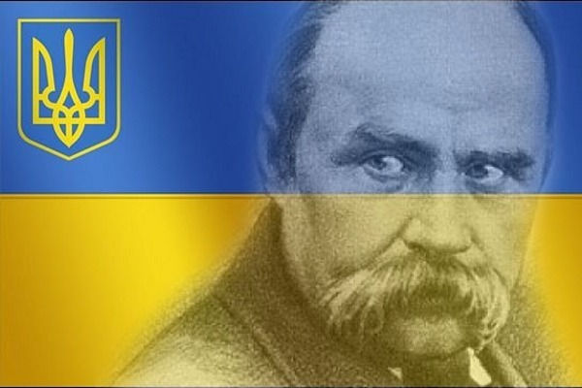
Нашу країну знають та поважають у всьому світі, а також знають наших видатних писменників . Один з них - це Тарас Григорович Шевченко.

Slide 4
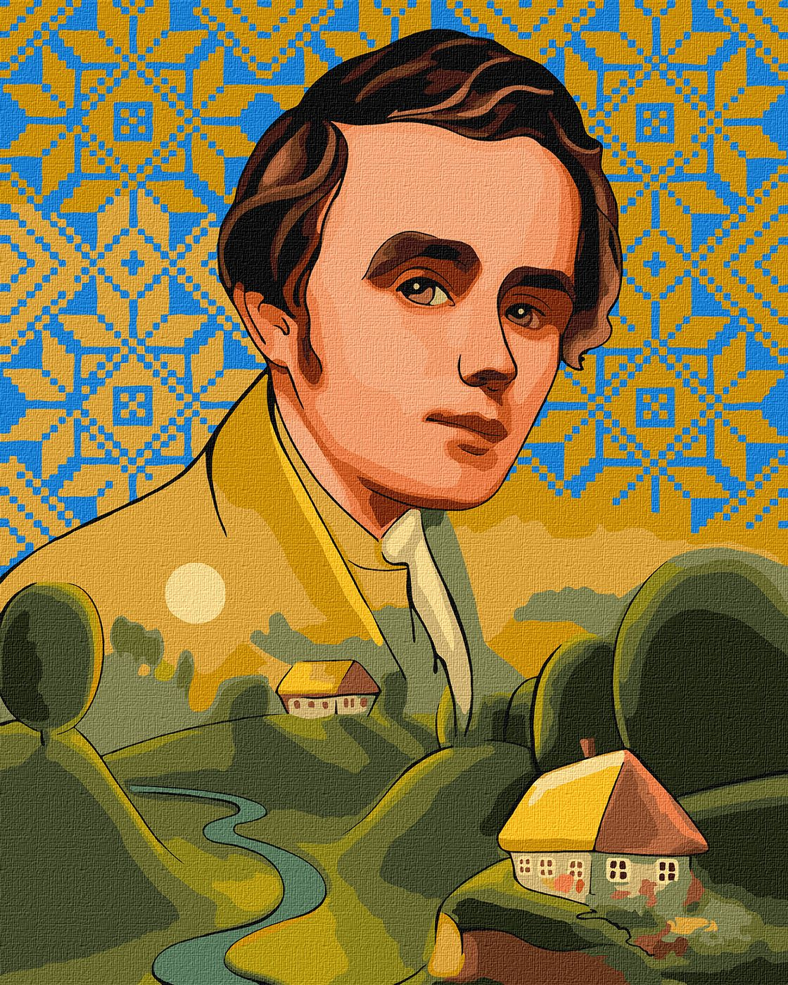
Щовесни, коли тануть сніги І на рясті просяє веселка. Повні сил і живої снаги Ми вшановуємо пам’ять Шевченка !

Slide 5
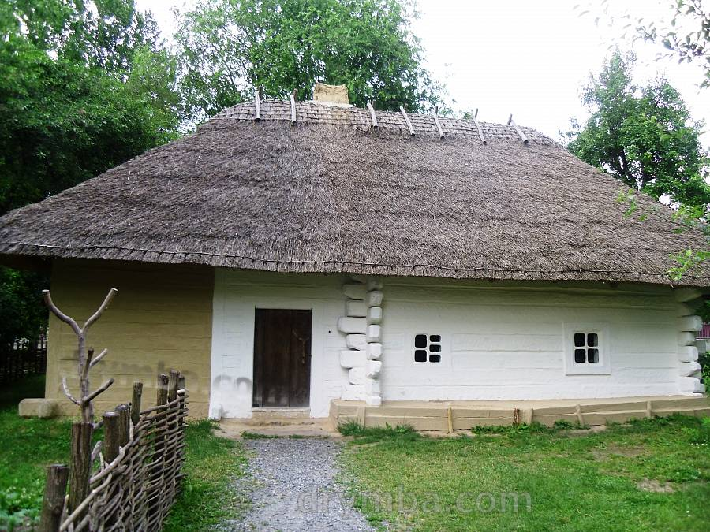
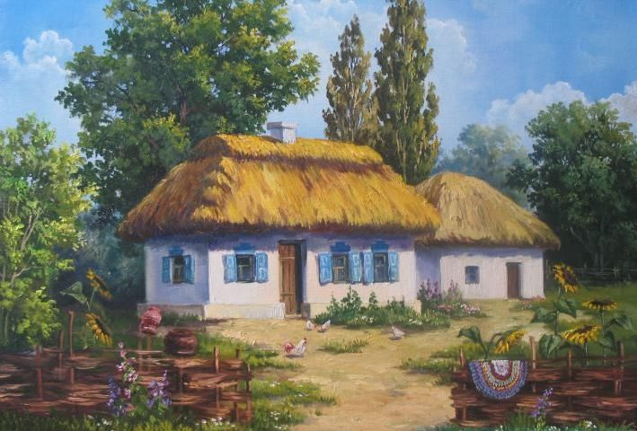
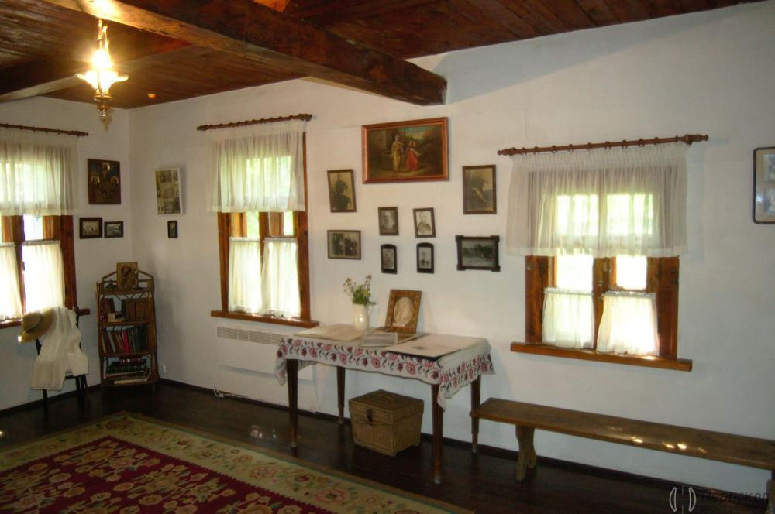
У селі Моринцях на Київщині в сім’ї Григорія Шевченка 9 березня 1814 року народився хлопчик Тарас, майбутній великий поет. Коли він ще був зовсім малий, батьки його переселились у село Кирилівку. У тяжких злиднях кріпацького життя минало дитинство Тараса. Коли Тарасові було 9 років, померла його мати, згодом і батько. Після батькової смерті почалося поневіряння хлопця по чужих людях.

Slide 6
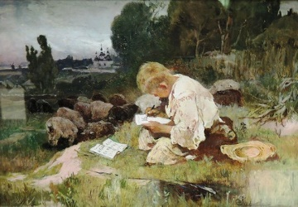
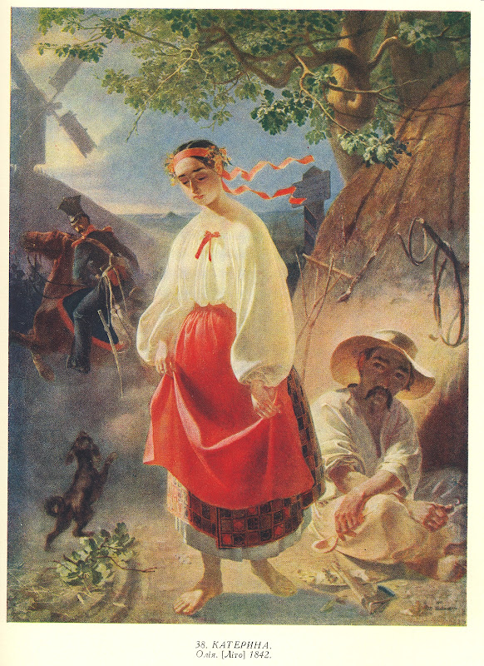
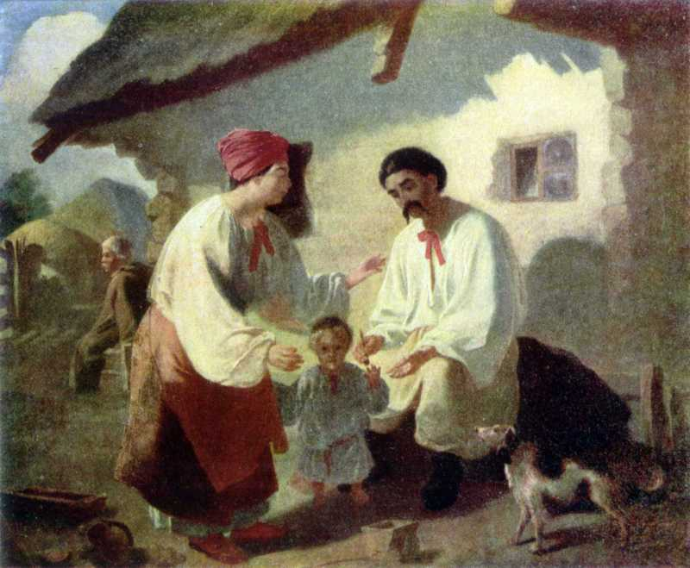
У хлопчика проявлялися здібності до малювання. У майбутньому створив багато пейзажів та автопортретів. Але найбільшої слави здобув, як поет.

Slide 7
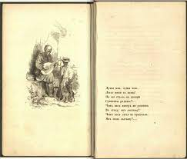
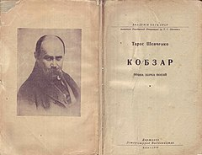
Перший твір – «Кобзар».
Його вірші та картини відому у всьому світі. Писав поет про непросту долю українського народу та про прекрасну мальовничу природу.

Slide 8
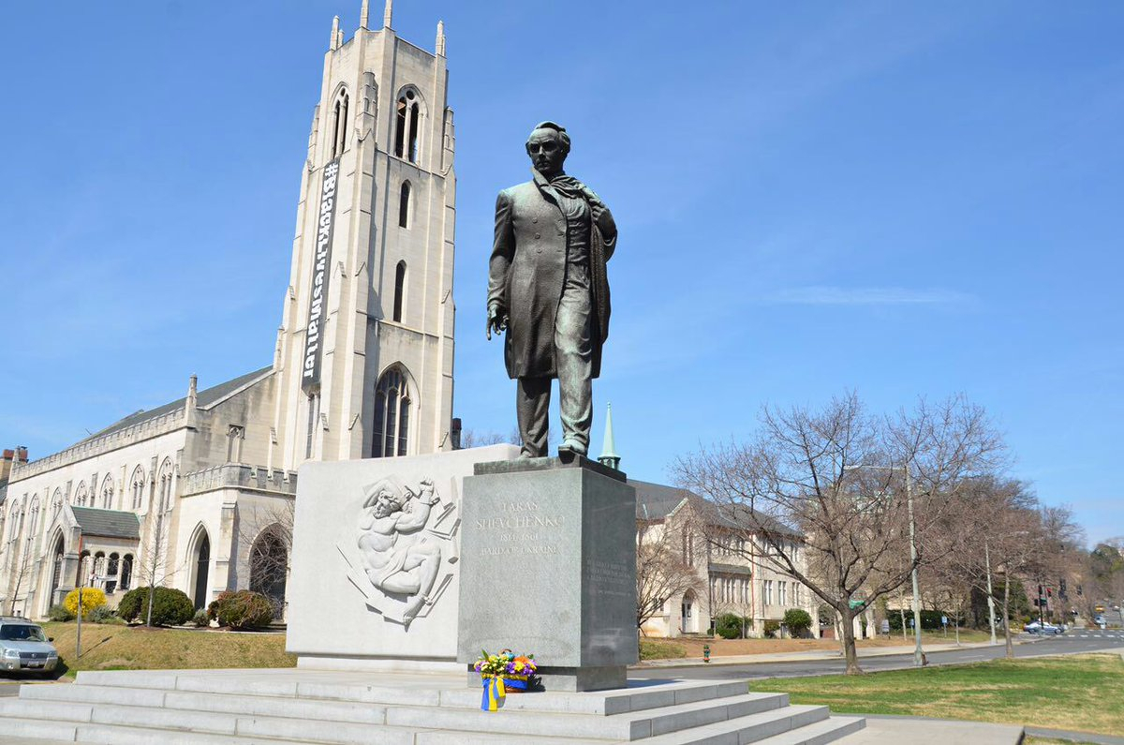
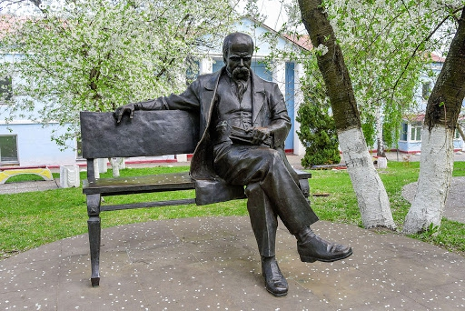
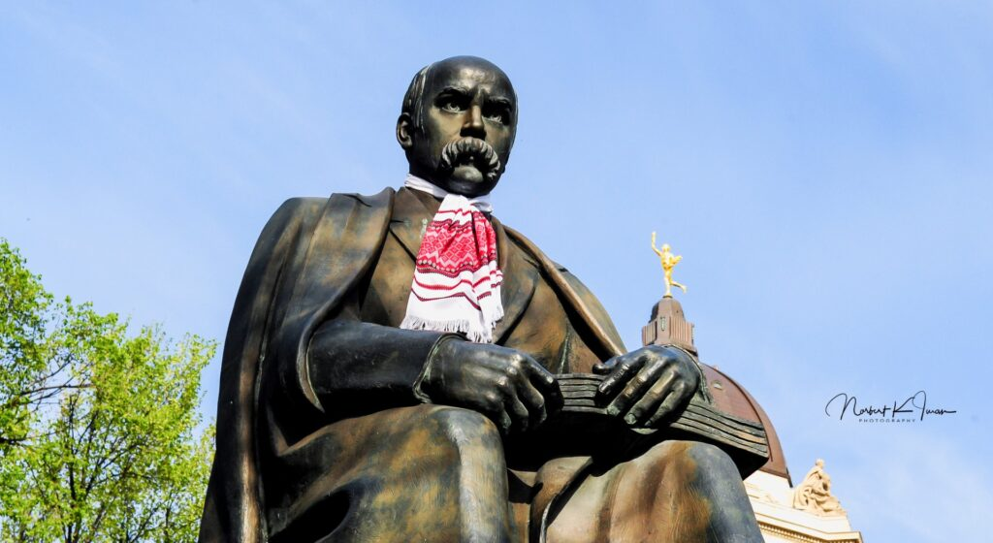
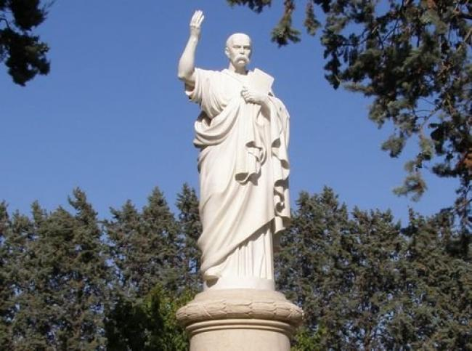
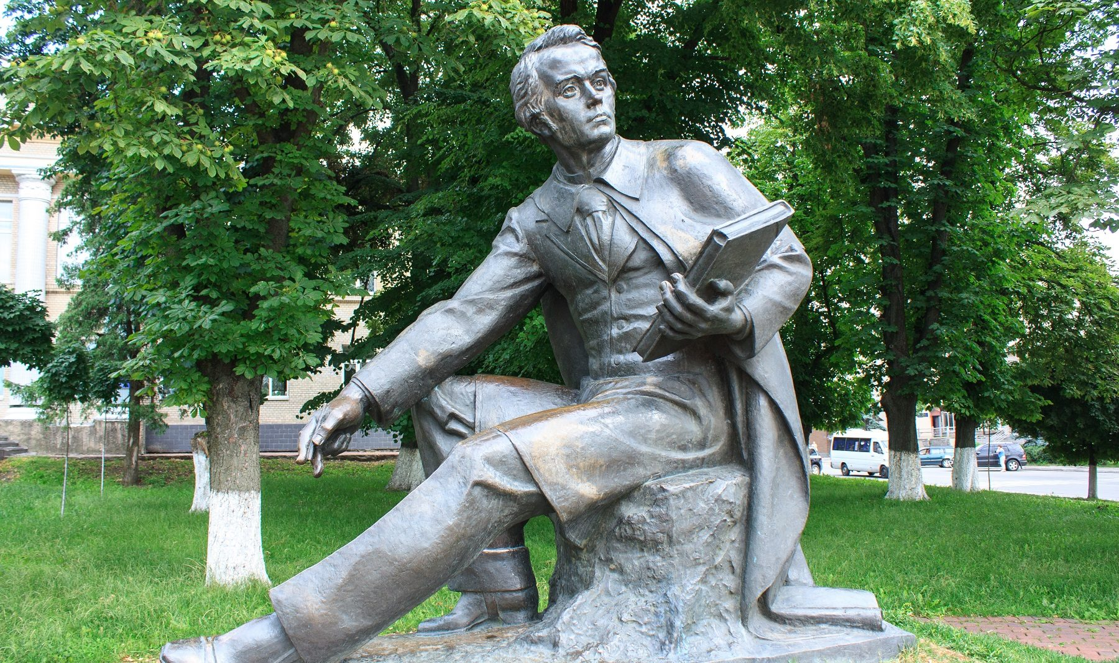
Ім’ям Тараса Григоровича Шевченка в нашій країні названі театри, навчальні заклади, площі, вулиці. Встановлені пам’ятники, як в Україні так і інших країнах. Його твори переклали, майже, на всі мови світу.

Slide 9
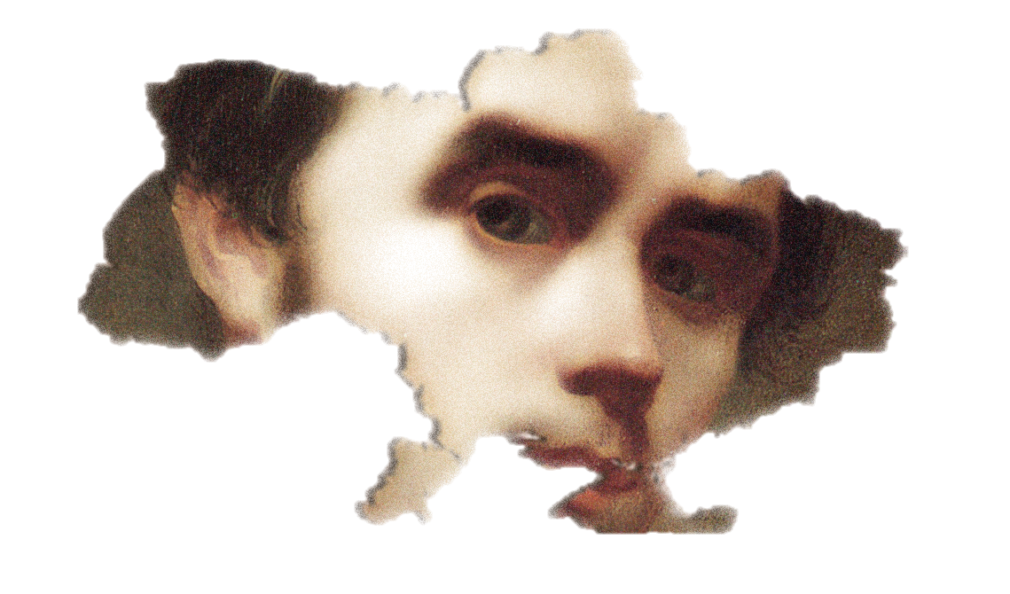
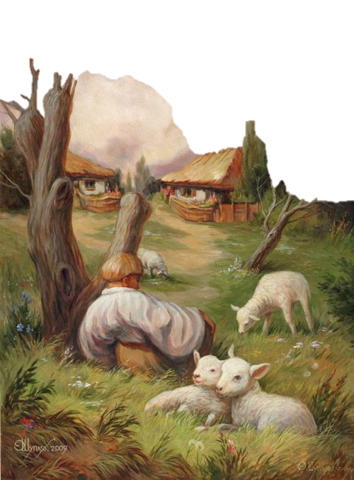
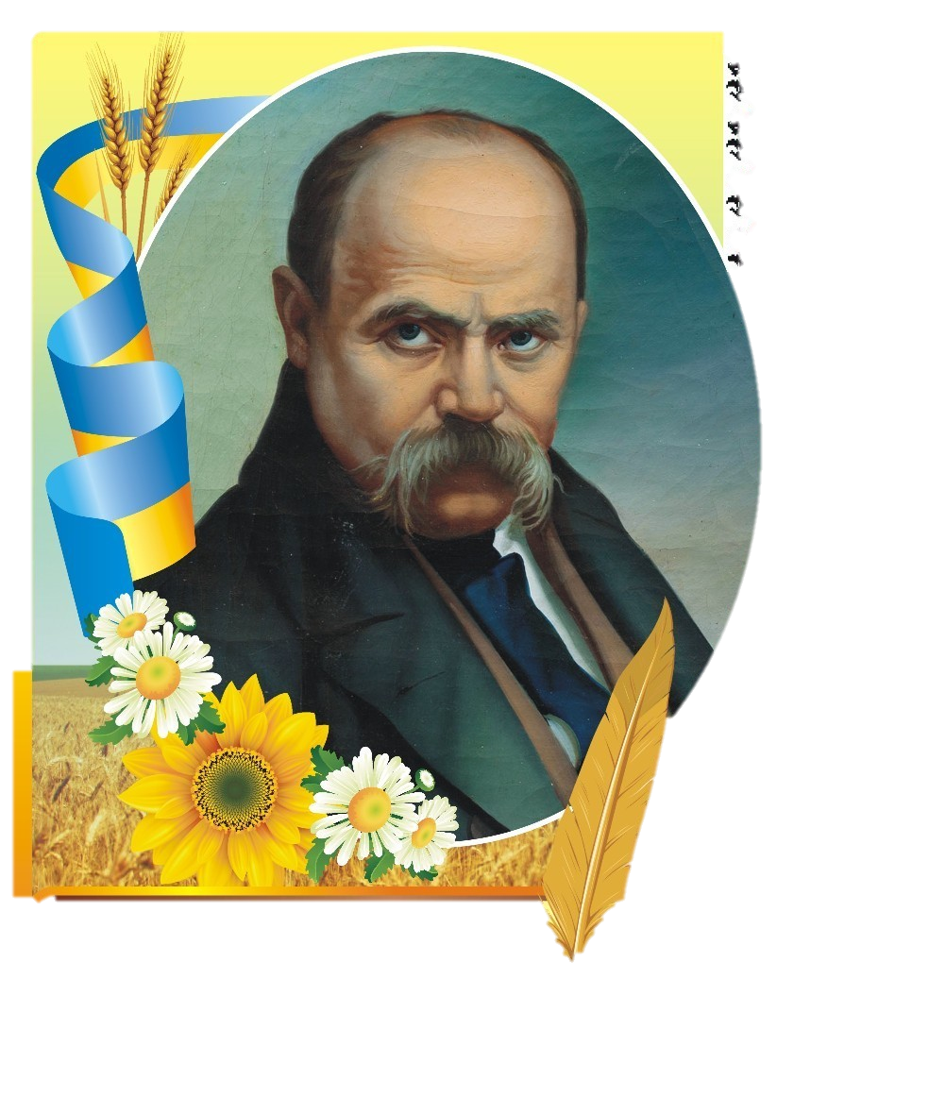
Хоча Шевченко жив дуже давно, але ми його пам’ятаємо та шануємо донині. Тому в кожному українському місті споруджені пам’ятники Тарасу Григоровичу Шевченко. До таких пам’ятників приходять люди та кладуть квіти, щоб згадати великий талант письменника та поета.

